Slide 1
PHP MySQL Database
Integrantes:
Jesús García Páramo
Luis Fernando García Anaya

Slide 2
¿Qué es MySQL?
Es un sistema de base de datos utilizado en la web.
Es un sistema de base de datos que se ejecuta en un servidor.
Es ideal para aplicaciones pequeñas y grandes.
Es muy rápido, confiable y fácil de usar.
MySQL usa SQL estándar.
Compila en varias plataformas.
Es gratis para descargar y usar.
MySQL es desarrollado, distribuido y respaldado por Oracle Corporation,

Slide 3
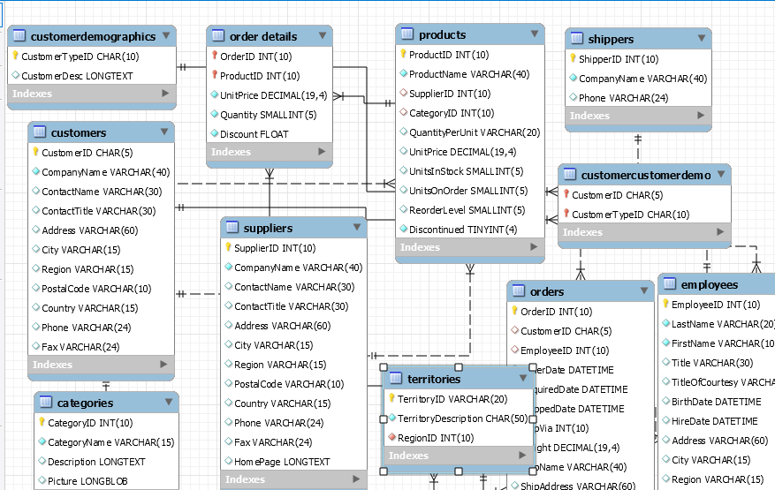
Los datos en una base de datos MySQL se almacenan en tablas. Una tabla es una colección de datos relacionados.
Las bases de datos son útiles para almacenar información categóricamente. Una empresa puede tener una base de datos con las siguientes tablas:
Empleados
Productos
Clientes
Pedidos

Slide 4
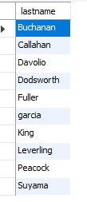
Consultas de base de datos
Una consulta es una pregunta o una solicitud.
Podemos consultar una base de datos para obtener información específica y recuperar un conjunto de registros.

Slide 5
PHP Connect a MySQL
PHP 5 y posteriores pueden trabajar con una base de datos MySQL usando:
Extensión MySQLi (la "i" significa mejorada)
PDO (objetos de datos PHP)
Las versiones anteriores de PHP usaban la extensión MySQL. Sin embargo, esta extensión quedó en desuso en 2012.

Slide 6
¿Debo usar MySQLi o PDO?
PDO funcionará en 12 sistemas de bases de datos diferentes, mientras que MySQLi solo funcionará con bases de datos MySQL.
Entonces, si tiene que cambiar su proyecto para utilizar otra base de datos, PDO simplifica el proceso. Solo tiene que cambiar la cadena de conexión y algunas consultas. Con MySQLi, tendrá que volver a escribir el código completo - consultas incluidas.
Ambos están orientados a objetos, pero MySQLi también ofrece una API de procedimientos.
Ambos admiten declaraciones preparadas. Las declaraciones preparadas protegen contra la inyección de SQL y son muy importantes para la seguridad de las aplicaciones web.

Slide 7
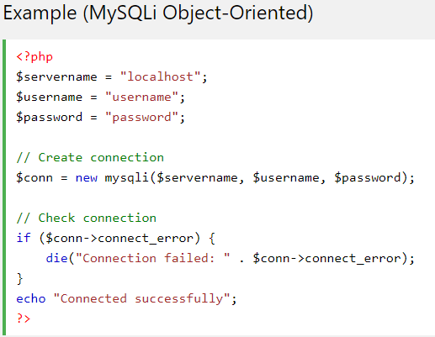
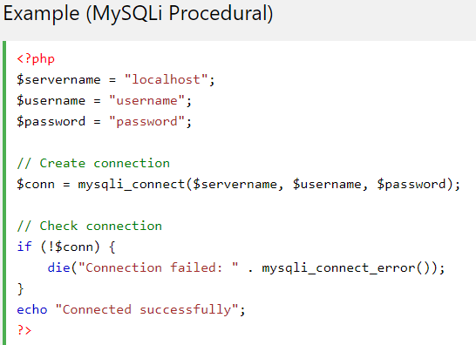
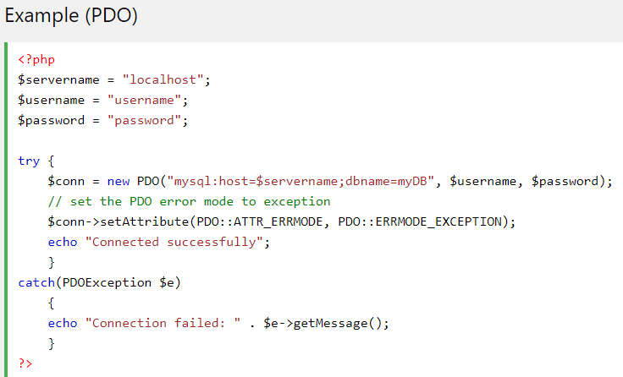
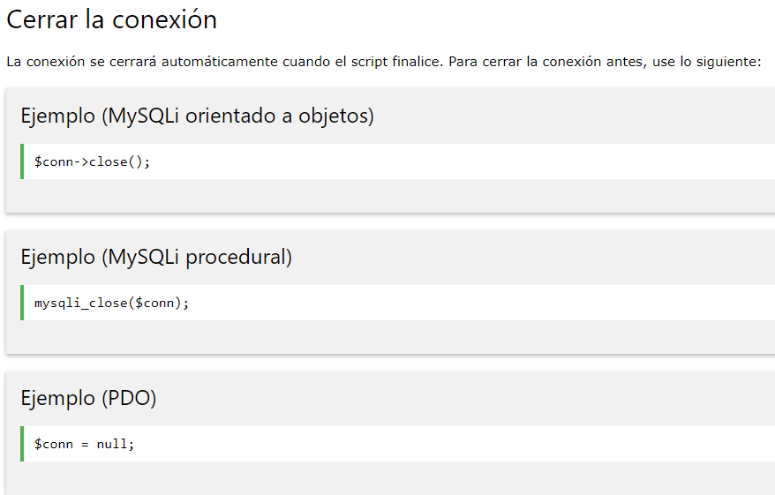

Slide 8
PHP inserta datos en MySQL
Después de crear una base de datos y una tabla, podemos comenzar a agregar datos en ellos.
Aquí hay algunas reglas de sintaxis a seguir:
La consulta SQL debe citarse en PHP
Los valores de cadena dentro de la consulta SQL deben ser citados
Los valores numéricos no deben ser citados
La palabra NULL no debe ser citada

Slide 9

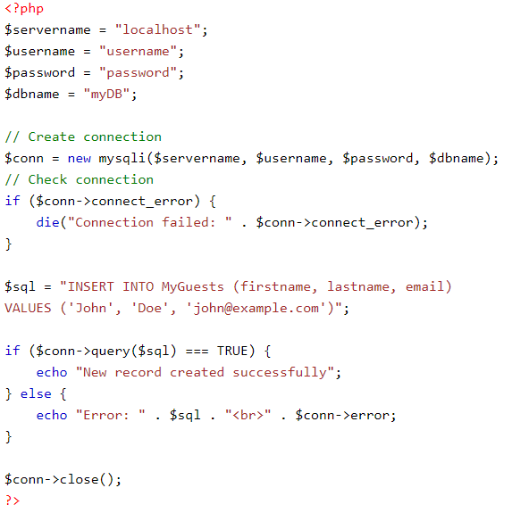
La instrucción INSERT INTO se usa para agregar nuevos registros a una tabla MySQL:

Slide 10
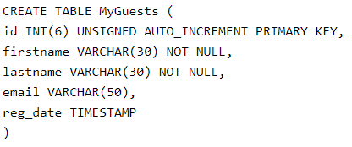
PHP Obtenga ID del último registro insertado
Obtener ID del último registro insertado
Si realizamos un INSERT o UPDATE en una tabla con un campo AUTO_INCREMENT, podemos obtener el ID del último registro insertado / actualizado inmediatamente.
En la tabla "MyGuests", la columna "id" es un campo AUTO_INCREMENT:

